Slide 1
NIDA CHARITY : Blockchain Donation Project CI7103-Blockchain : Smart Contracts and Decentralized Applications

Slide 2

Project analysis slide 2
NIDA CHARITY
TOOLS & ENVIRONMENTS
DEVELOP
TESTING
Notes:
หัวข้อที่จะนำเสนอ

Slide 3



Project analysis slide 5
TOOLS & ENVIRONMENT
NIDA CHARITY
Visual Studio Code
Remix
Node.js
Notes:
เครื่องมือที่ใช้พัฒนาแอพ
**รบกวนเพื่อนกรอกรายละเอียดเพิ่ม

Slide 4



Project analysis slide 5
TOOLS & ENVIRONMENT
NIDA CHARITY
Solidity
JavaScript
HTML
CSS
Notes:
เครื่องมือที่ใช้พัฒนาแอพ
**รบกวนเพื่อนกรอกรายละเอียดเพิ่ม

Slide 5
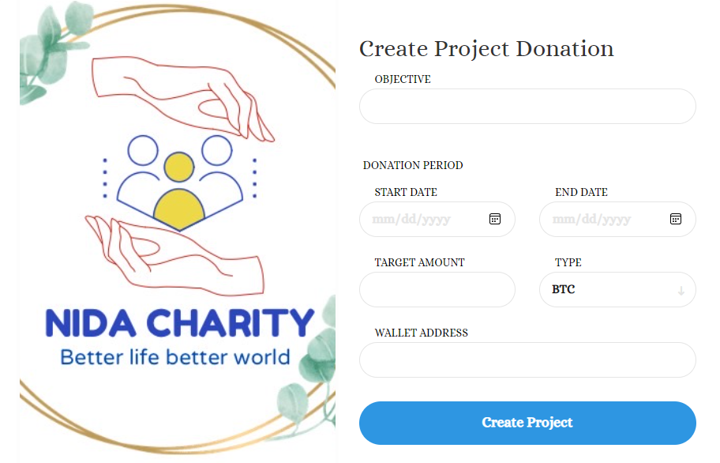
Project analysis slide 7
DEVELOP
NIDA CHARITY
Home & Register
Notes:
ภาพรวมการใช้งานโปรแกรม screenshot - หน้าสร้างการบริจาค

Slide 6
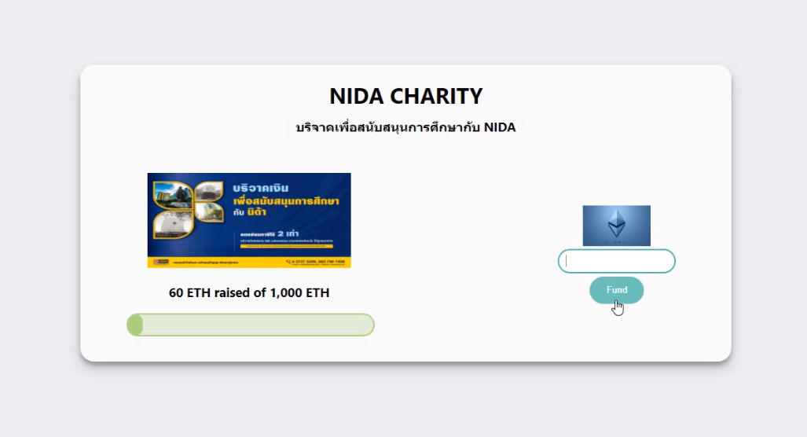
Project analysis slide 7
NIDA CHARITY
Donate & Remix
Notes:
ภาพรวมการใช้งานโปรแกรม screenshot – หน้าตรวจสอบธุรกรรมต่างๆที่เกิดขึ้น
สไลด์ที่ 4 จนถึงสไลด์นี้ ---- ให้เวลานำเสนอ 1.30 นาที

Slide 7
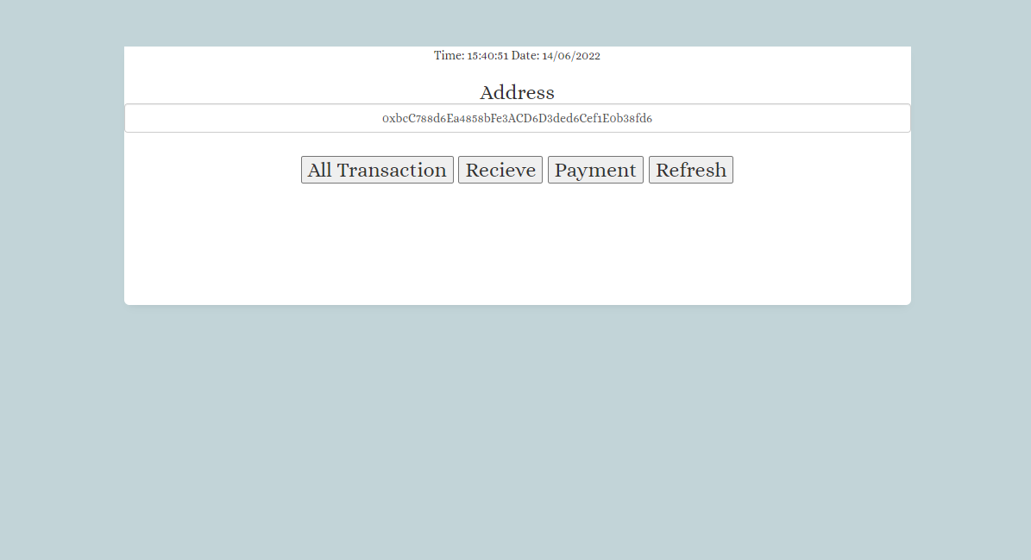
Project analysis slide 7
NIDA CHARITY
History
Notes:
ภาพรวมการใช้งานโปรแกรม screenshot – หน้าตรวจสอบธุรกรรมต่างๆที่เกิดขึ้น
สไลด์ที่ 4 จนถึงสไลด์นี้ ---- ให้เวลานำเสนอ 1.30 นาที

Slide 8
Project analysis slide 6
TESTING - Demo
NIDA CHARITY
Home & Register
Donate & Remix
History
Notes:
ตรงนี้ อ้น เปรม พีช เป็นผู้อธิบาย ..จะเปิดตัวแอพ เป็นตัวอย่างประกอบการนำเสนอทั้ง 3 ส่วน
1.30 นาที-Home & Register
2 นาที - Donate & Remix
1 นาที –History
เวลาอีกส่วนจะเป็นส่วนของพี่ๆภาคพิเศษ

Slide 9
Thank You

